Slide 1
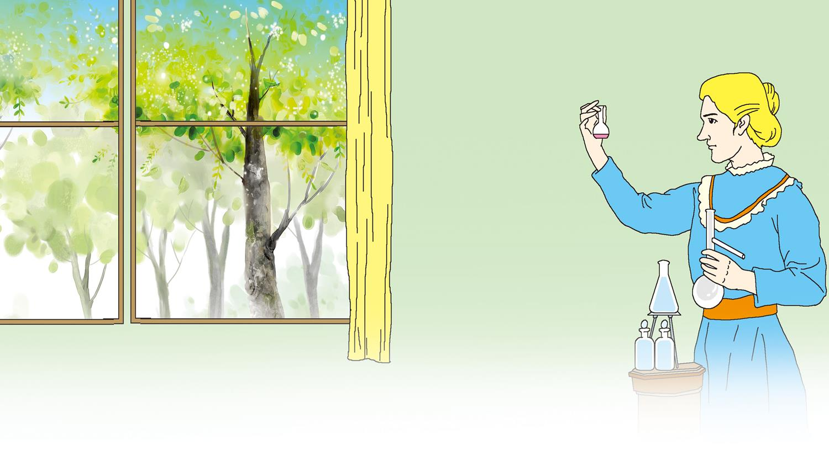
8* 美丽的颜色
部编人教版 ·八年级上册

Slide 2


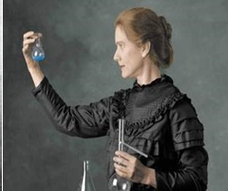
玛丽·居里（ 1867年11月7日—1934年7月4日），
出生于华沙，世称“居里夫人”，
法国著名波兰裔科学家、物理学家、化学家。
1903年，由于对放射性的研究而共同获得
诺贝尔物理学奖。
1911年，因发现元素钋和镭
再次获得诺贝尔化学奖，
因而成为世界上第一个两获诺贝尔奖的人。
在她的指导下，人们第一次将放射性同位素用于治疗癌症。
由于长期接触放射性物质，居里夫人于1934年7月3日因恶性白血病逝世。

Slide 3
字
词
学
习
微妙 燥热 沥青 骤雨猝至 窒息
吹嘘 荧光 筋疲力尽 和颜悦色 炽热
踱 铀 氯化镭 钋
zào
lì
zhòu cù
zhì
xū
yínɡ
jīn
chì
duó
yóu
lǜ léi
pō

Slide 4
自读课文，探究下列问题：
文章以《美丽的颜色》为题，请你结合文本说说“美丽的颜色”有哪些内涵？
Notes:
《美丽的颜色》内涵：
1.“美丽的颜色”一语双关，揭示文章主题，既写出了镭的颜色美；
2.也赞扬了居里夫妇对科学执着的追求与为科学献身的精神美；
3.同时也体现了他们人格的高贵！

Slide 5
《美丽的颜色》内涵：
1.“美丽的颜色”一语双关，揭示文章主题，既写出了镭的颜色美；
2.也赞扬了居里夫妇对科学执着的追求与为科学献身的精神美；
3.同时也体现了他们人格的高贵！

